Slide 1

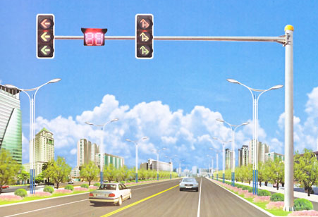

交通信号控制相关知识分享
智慧路口项目组

Slide 2
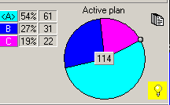
基本概念
周期（CL）
周期是整个路口所有信号灯灯色变化一个循环所经历的时间。
有效范围 20 - 250 秒
一般范围 40 - 200 秒

Slide 3
基本概念
周期(CL)设置对路口交通的影响
在单独信号控制路口 :
延迟
延迟会快速提升.
引起车辆排长队
周期
C_{o} - 最佳周期
Notes:
单进口！

Slide 4
基本概念
相位(Phase)与阶段（Stage）
A
B
C
相位：在一个完整信号周期内一个或者一组完全相同的灯色组合；
阶段：所有灯组每次通行权的变化；
Notes:
新交规黄灯罚款事宜，实行不到一年。

Slide 5
基本概念
环(Phase)与屏障（Barrier）
环1：1，2，5，6
环2：3，4，7，8
防止绿冲突！
安全性！

Slide 6
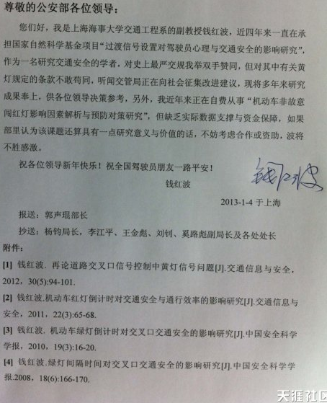

基本概念
黄灯时间与全红时间
2013年 最严交通法规：闯黄灯罚款扣分！
Notes:
牛顿定律！

Slide 7
基本概念
相位设计的要求
◎合理的相位设计非常重要
◎减少冲突保证安全
◎均衡流量
合理的相位设计可以提高路口通行效率；减小周期

Slide 8
基本概念
绿信比（Split)
就是相位所占时间与周期的百分比
相位 A = 55%
相位 B = 20%
相位 C = 25%
相位 A = 55%
相位 B = 20%
相位 C = 25%
Notes:
时间 比值

Slide 9
基本概念
协调控制相位差（Offset)
相位差：路口与路口间某一指定相位起点与另一路口某一指定相位起点的时间差。
相对相位差
绝对相位差
前提：周期相同。
1900年1月1号
0点0分0秒
nT+t
Offset
A路口
B路口
Notes:
三要素

Slide 10
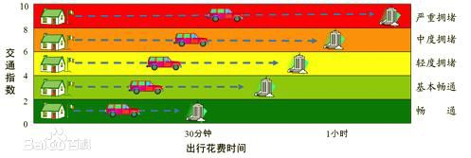
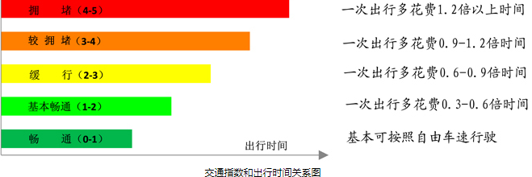
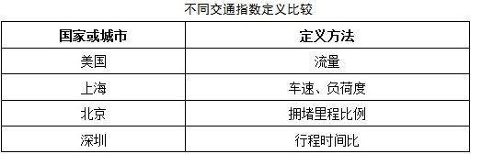
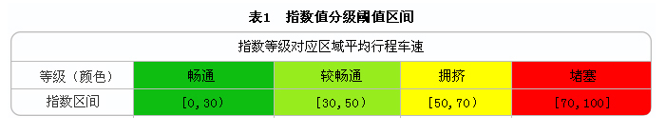
拥堵指数
1.北京
2.深圳
3.上海
Notes:
交通指数并不意味着车速，因道路情况不同，速度带给人的感受并不相同。比如20公里每小时的速度在快速路上感觉就是严重拥堵，而在胡同等狭窄道路中就感觉比较顺畅。

Slide 11
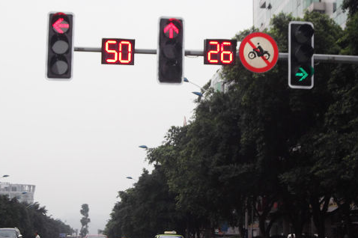
基本概念
其它概念
进口道
倒计时
红灯倒计时
绿灯倒计时
行人倒计时
通讯式倒计时，自学习倒计时
半程倒计时，全程倒计时
倒计时是否必要？

Slide 12
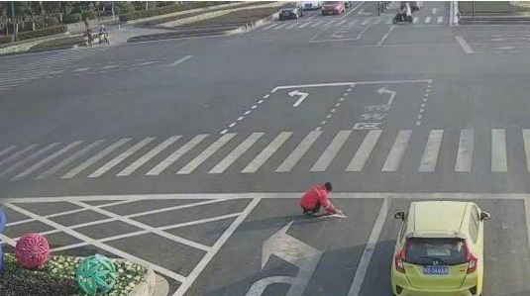
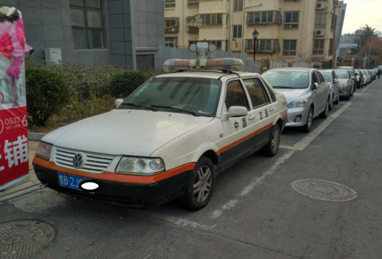
基本问题
交通信号灯新建依据？
1.流量较大；
2.安全隐患严重；一年3起以上！
3.重要安全区域；政府/公安/消防等出入路口；
建设主体
Notes:
视频-自己画线

Slide 13
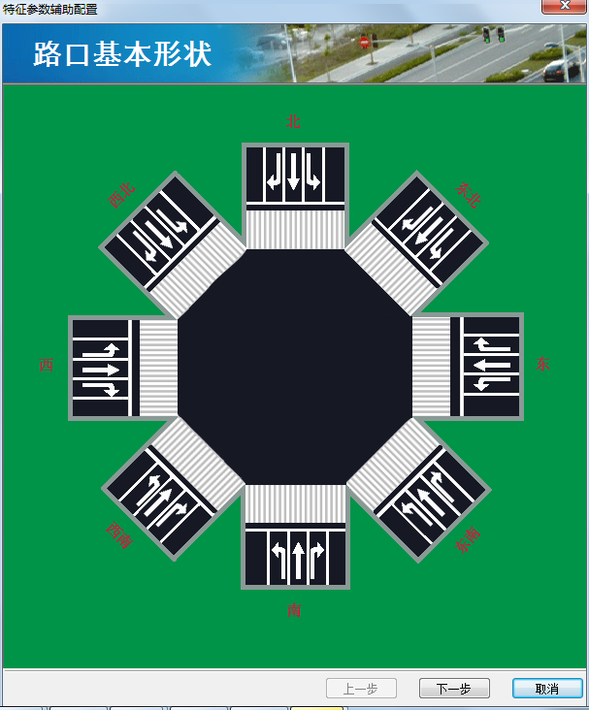
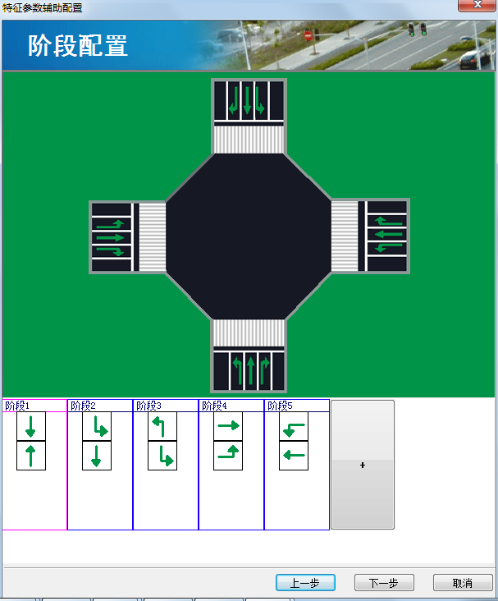
基本问题
怎么新建一个路口方案？
调度计划、时段表、动作表、方案表、相位表、绿信比表、相序表、环并发、通道表、单元参数及检测器表
什么时间跑什么方案!
Notes:
视频-自己画线

Slide 14

著名信号厂商
泰科SCATS
西门子SCOOT
海信
海康威视 大华 大为
宝康
莱斯
杰瑞
无锡华通
易华录
银江
浙江中控
振业优控
科达！
Notes:
宝康 陈弘基 赛文 transbbs 上海东川 上海澳星 上海SCATS 路口健康医生 褚健
Sydney Coordinated Adaptive Traffic System

Slide 15
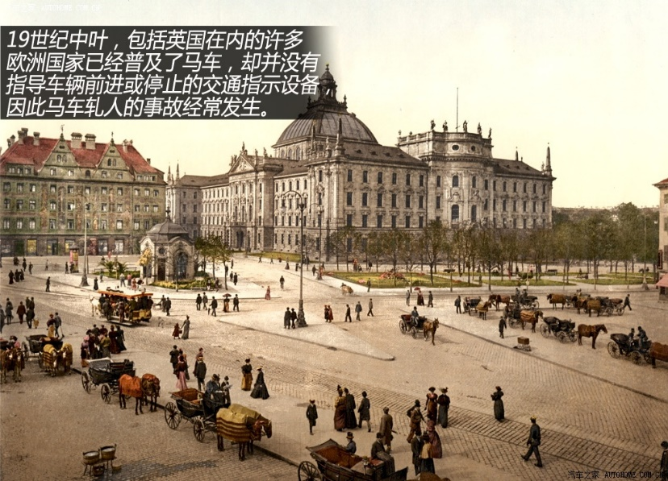
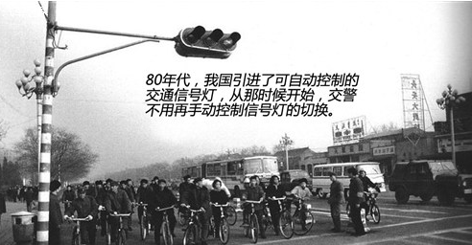
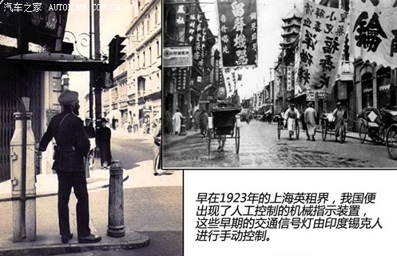
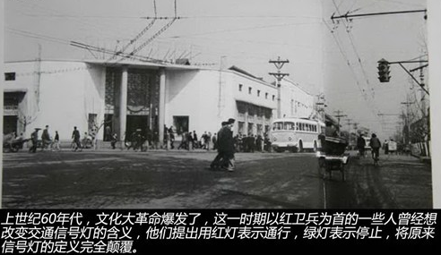
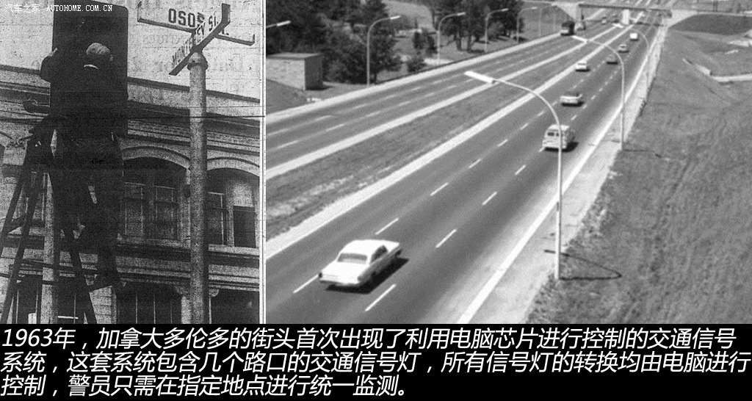
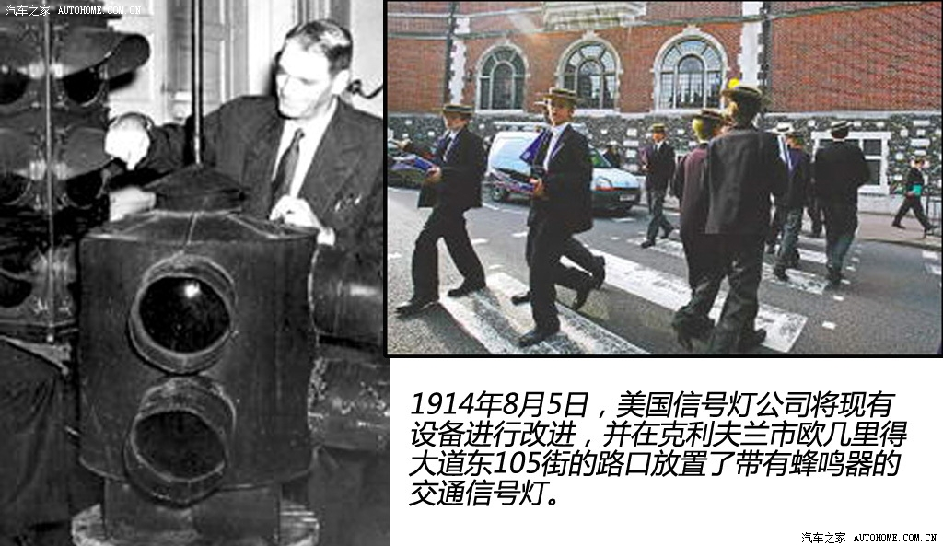
信号控制发展的历史
1868 伦敦 煤气交通信号灯
克利夫兰 电气信号灯
纽约市 第一盏名副其实的三色灯
伍尔夫汉普顿 自动化控制器应用
美国 感应式交通信号
配时方案选择式的信号灯控制
1963 计算机控制的道路交通信号协调控制系统
Notes:
胡汝鼎 黄！ 1946计算机诞生!

Slide 16
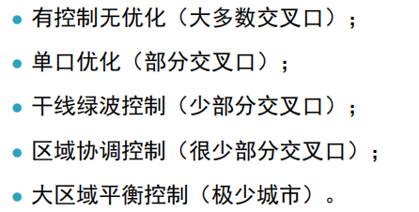
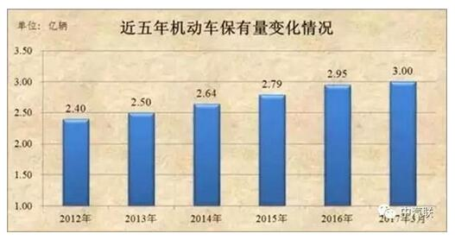
城市交通信号现状
拥堵问题已经成为常态！

Slide 17
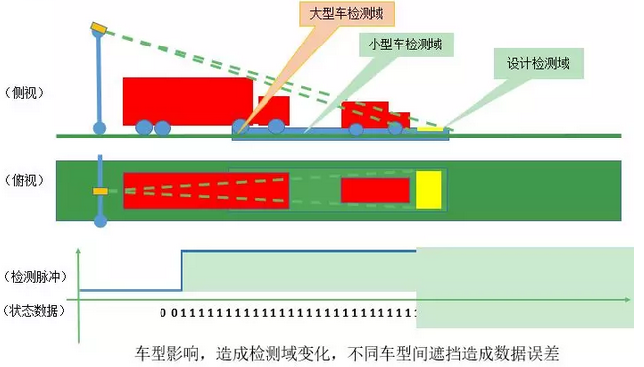
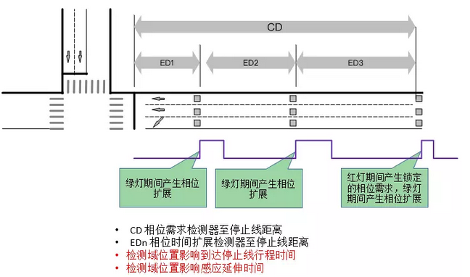
检测器
检测器是信号控制器的眼睛！
传统检测器：
线圈
地磁
微波
视频
浮动车
电子车牌 RFID
互联网轨迹数据
检测位置！
Notes:
眼睛 Scats 不愿意投入 GPS技术发展 存在检测、轨迹跟踪和身份识别

Slide 18
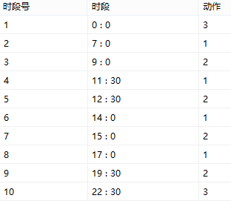
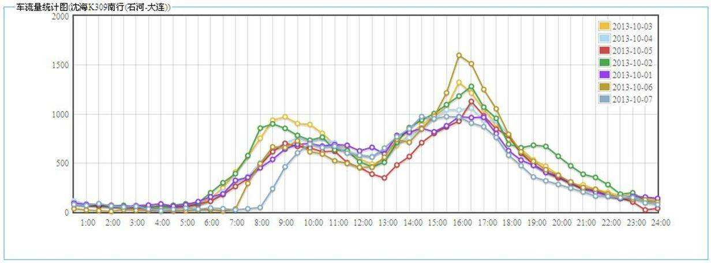
多时段控制

Slide 19
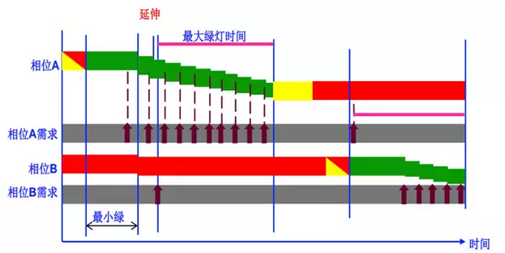
感应控制
最大绿灯时间
最小绿灯时间

Slide 20
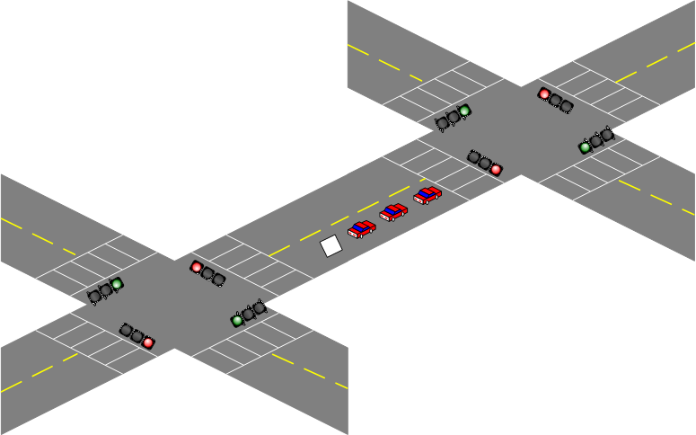

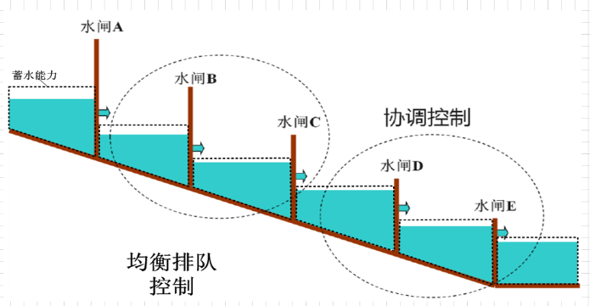
干线协调控制
1.从上下游放行时间顺序上——下游路段长度及速度觉得上游放行时间差
先放行下游
一级闸口
二级闸口
再放上游
2.从上下游放行时间长度上——下游承载能力觉得上游放行时长

Slide 21
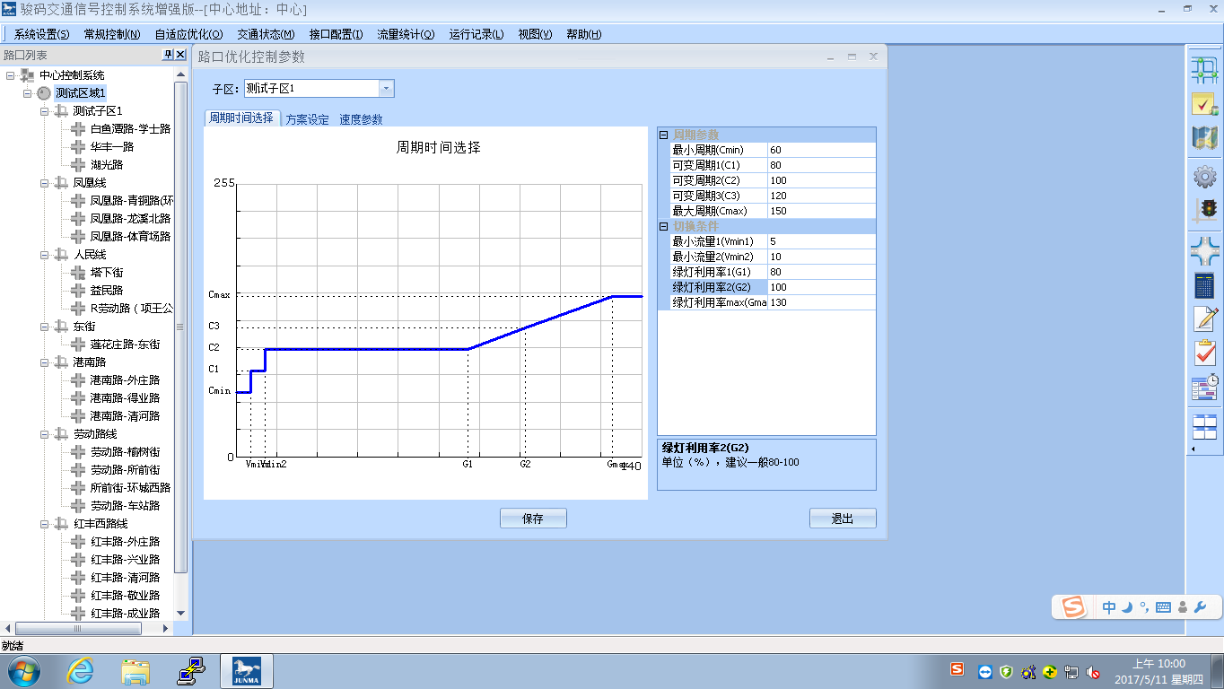
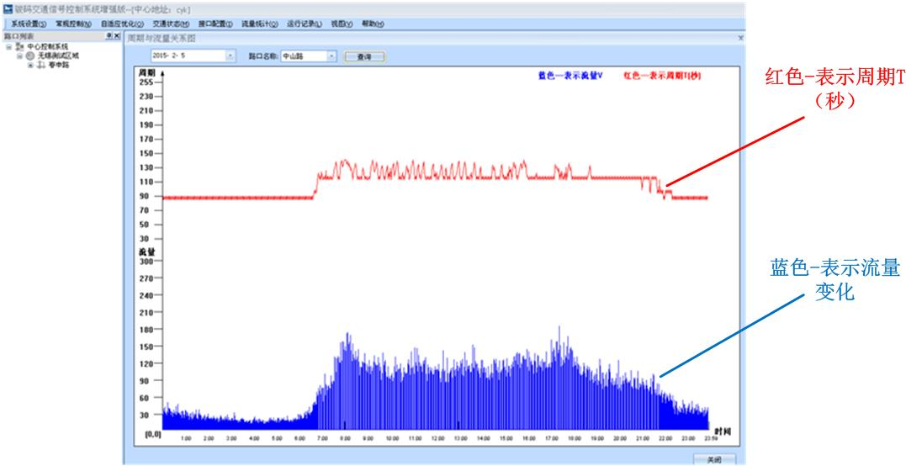
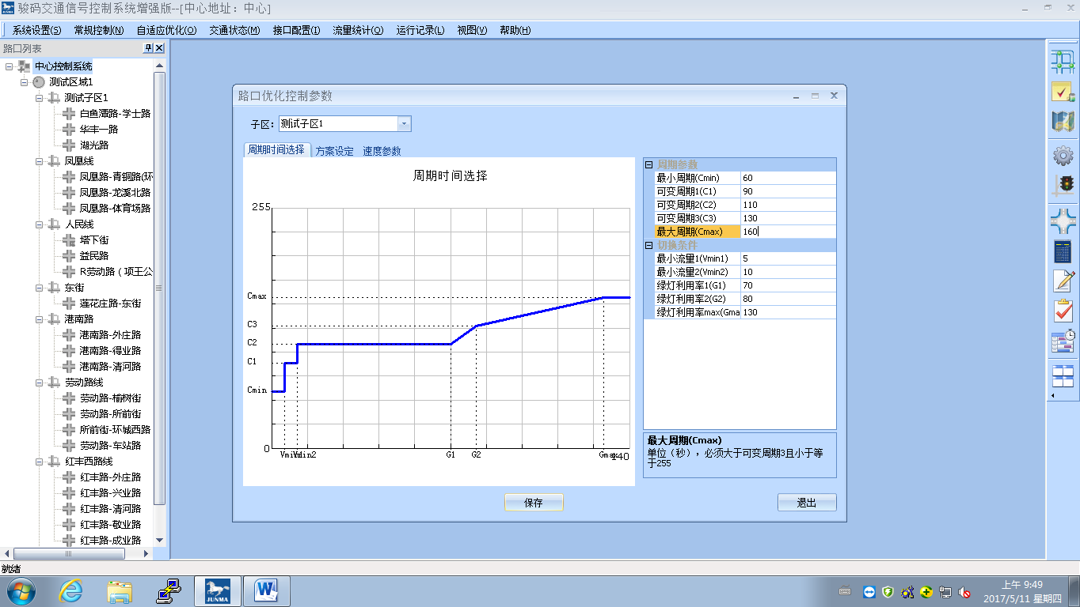
干线协调控制
周期变化
流量变化
协调控制模型
协调控制结果统计

Slide 22
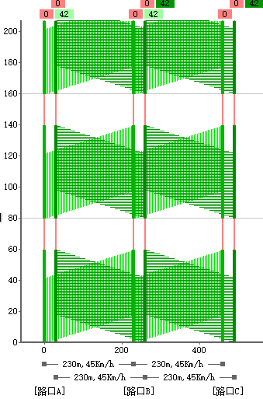
基本问题
怎么配置一个绿波方案？
适合绿波路线：
1.距离适中，不超过1000米，
2.路口大小、车辆情况基本类似；
3.交通干扰较少；
4.相同周期、合适相位差；
Notes:
客户端要画出来

Slide 23


溢出控制
1、排队过长，触发溢出控制
3、溢出解除，下游路口恢复正常放行控制
2、上游路口运行最小绿灯时间

Slide 24
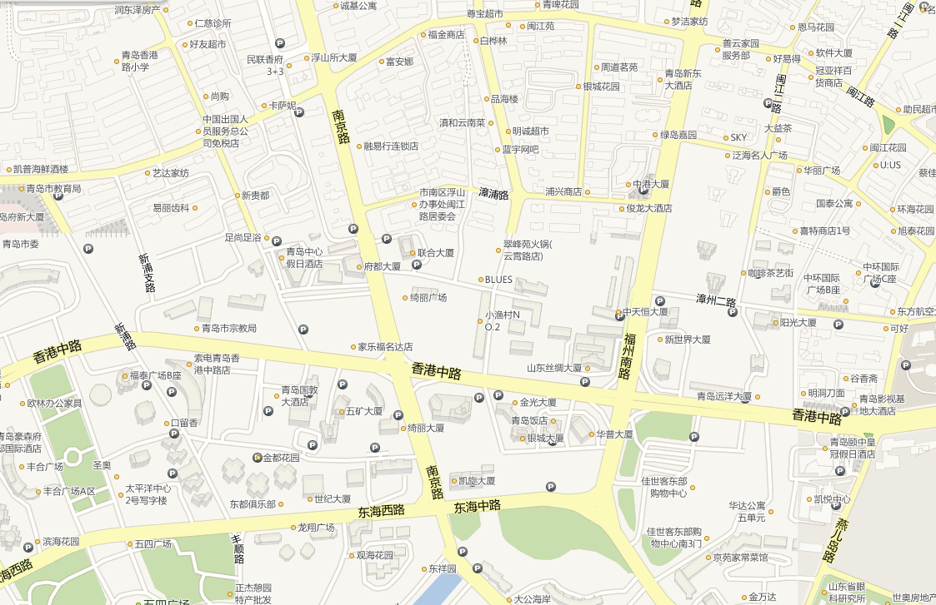
多级溢出控制
2、瓶颈二级控制路口
压缩上游放行绿灯时间
延长下游放行绿灯时间
1、瓶颈一级控制路口
瓶颈路段
压缩上游放行绿灯时间
延长下游放行绿灯时间

Slide 25
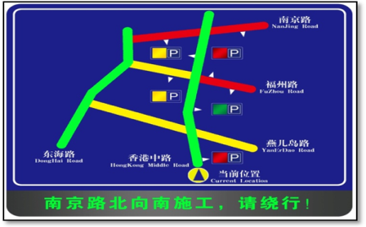
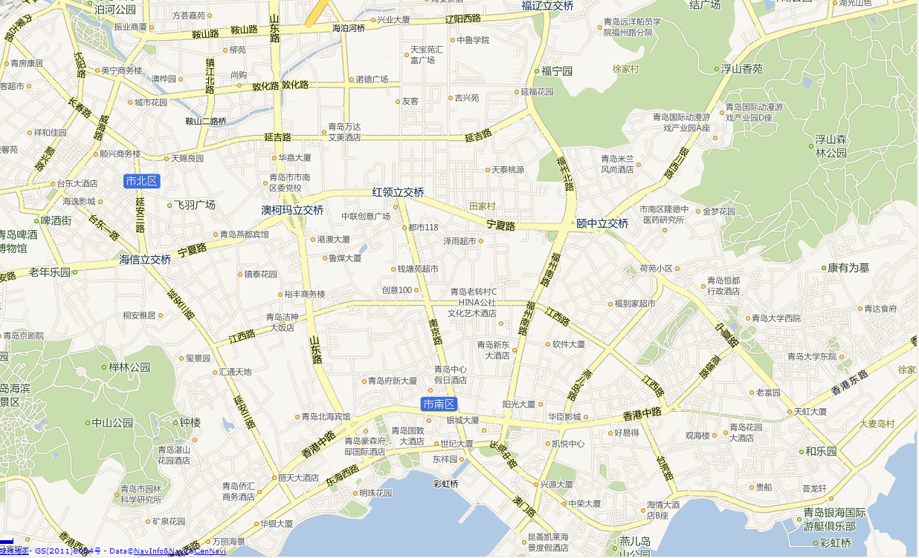
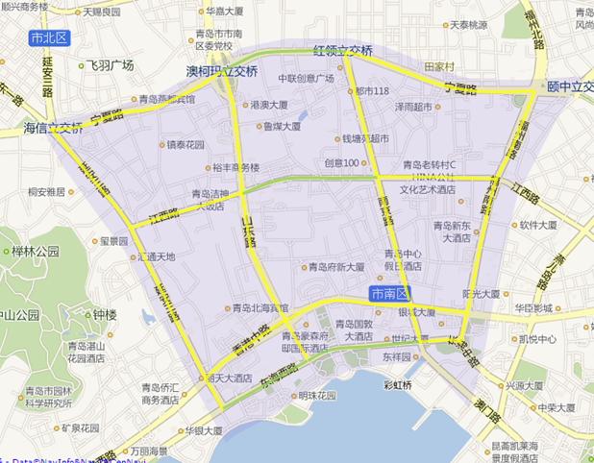
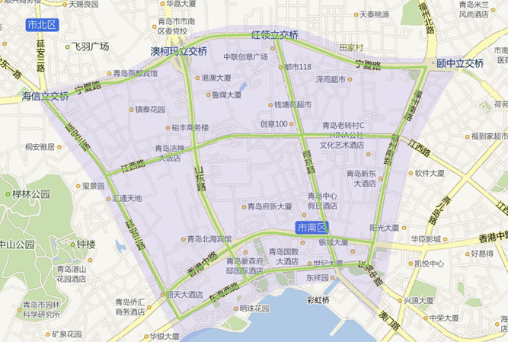
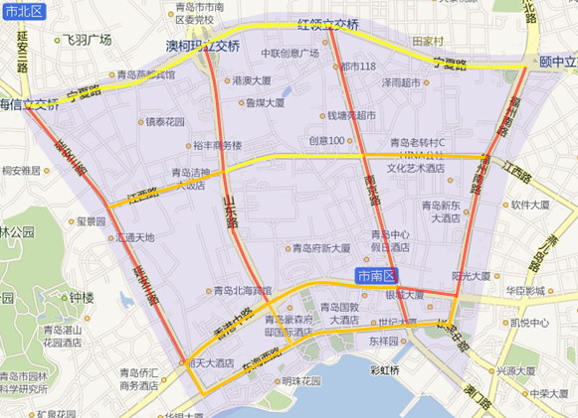
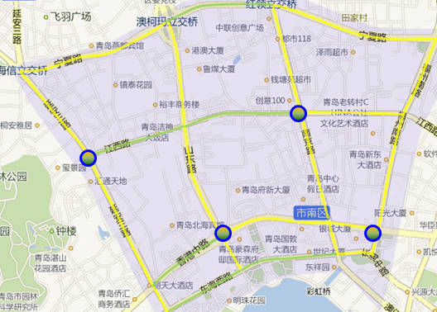
区域拥堵协调控制
2、压缩边界点进入相位绿灯时间，控制进入流量
1、区域状态检测超限，启动区域拥堵控制
3、区域内部交通压力逐渐缓解
拥堵区域
4、状态检测恢复正常，结束需求控制
状态检测点

Slide 26
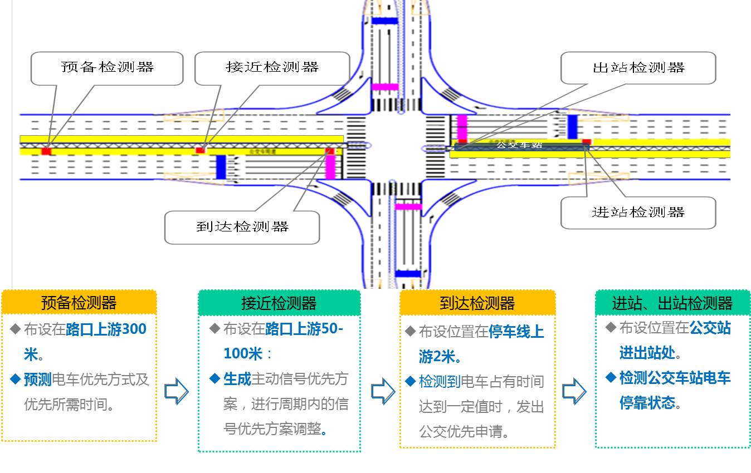
公交优先
延安路中运量公交系统工程

Slide 27
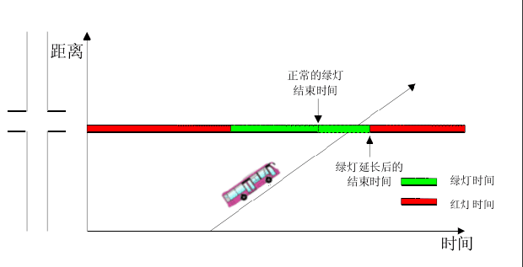
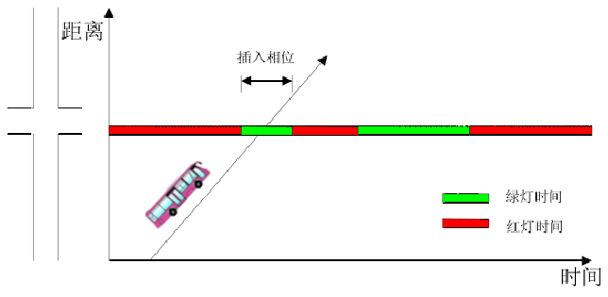
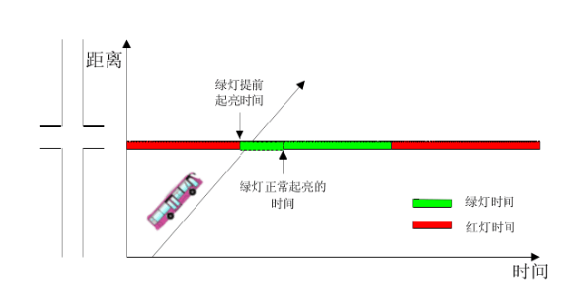
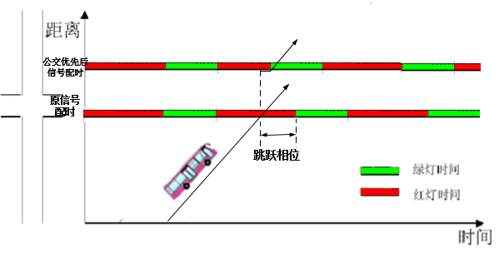
公交优先
主要控制方式
（1）多种优先方式
绿灯延长
插入相位
绿灯提前
跳跃相位

Slide 28
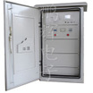
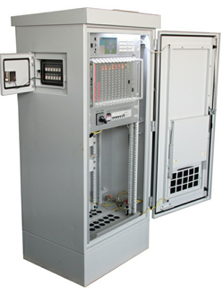
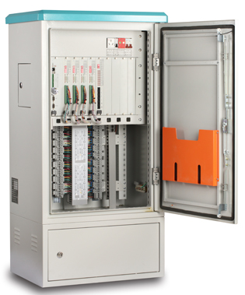
公交优先
公交优先功能模块化——可与现有信号机无缝对接
公交优化模块
……
SCATS
（有无缝对接应用案例）
其他品牌信号机
其他品牌信号机
其他品牌信号机

Slide 29
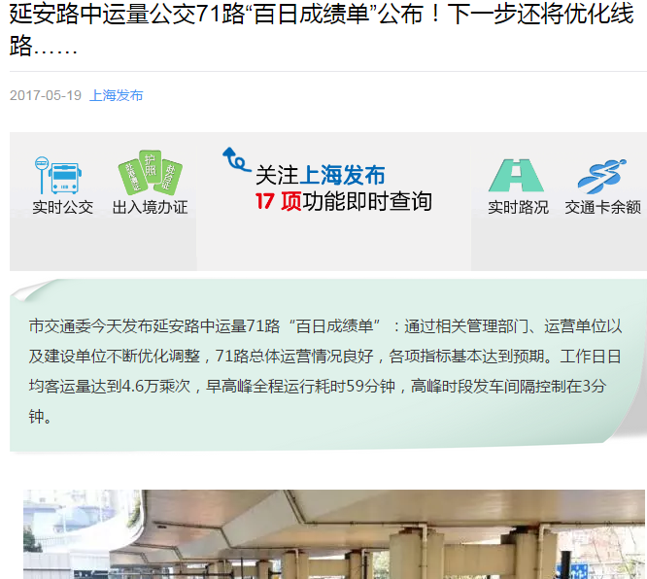
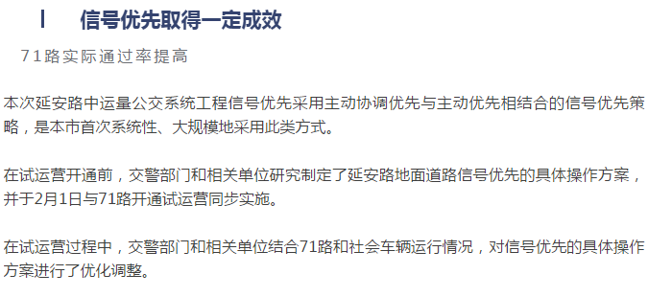

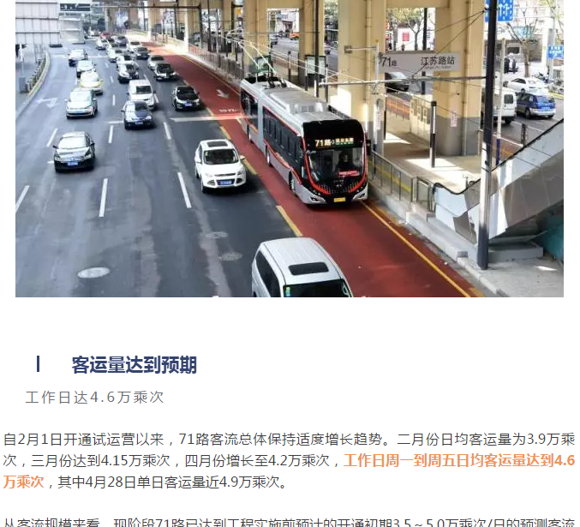
公交优先
信号优先效果
运行速度与时间
运行速度持续提升，早高峰全程平均运行车速17.9公里/小时，运行时间59分钟，晚高峰全程平均运行车速17.0公里/小时，运行时间62分钟。与社会车辆相比，71路的全程运行时间可节省20%以上。
公交信号优先控制效果
随着公交信号优先系统不断的调整优化，主动优先策略的响应执行率逐步提高，目前响应率达到91%左右，系统运行安全可靠，客户满意度较高。

Slide 30
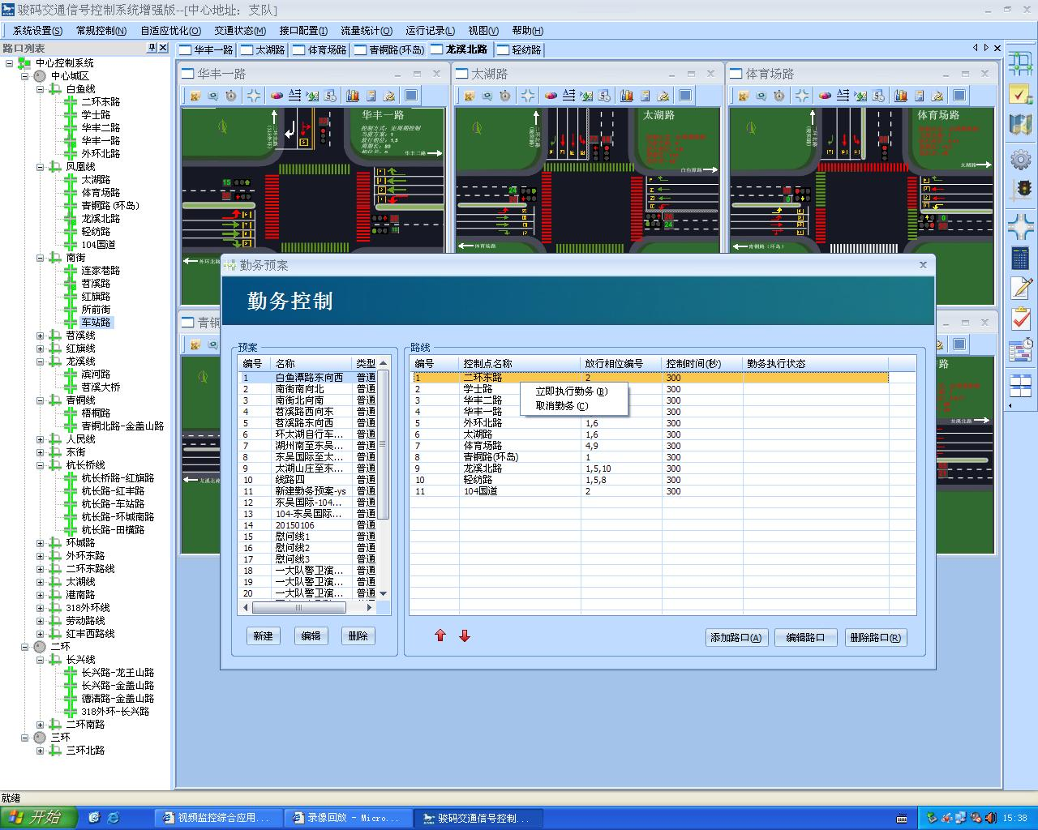

勤务路线+中心手动控制
多任务并发勤务控制
路口远程手动控制

Slide 31
信号控制效果评价
对比指标 方式
排队长度 交通调查
路段平均行驶速度 交通仿真 （模型建立）
路段行程时间 其它第三方软件（百度、滴滴）
停车次数
拥堵指数

Slide 32
总体控制策略
高峰期主要干道实行均衡排队控制与溢出控制，防止堵死。通过城区路口与二环路桥下路口之间的联动，疏通进出城交通流，实现大区域缓进快出。
平峰期在距离适宜干扰较少的干道实行绿波协调控制。东西向主干道实行浮动绿波控制，以疏导出城交通为主，起到快速通道的作用。
低峰期实行单点自适应控制，减少绿灯浪费。
对双向交通不均衡的道路，实行可变车道或潮汐车道控制。
Notes:
。

Slide 33

信号控制目的
Notes:
。

Slide 34

信号控制能否彻底解决拥堵问题？
当道路系统达到控制的极限时，信号控制系统已经无力增
加系统通行能力。
企图通过交通控制解决城市交通拥堵是误识。
治理交通拥堵”需要更多的利用交通组织、渠化设计、路口微改造等空间资源的手段，进行时空一体化的精细化交通设计。
Notes:
交通信号管理 交通信号控制 交通规划

Slide 35


新一代信号控制系统？
1.大数据和信号控制系统结合更加充分；海量、多源、异构的精细化数据采集手段； 2.信号自动化程度更好，交通大脑更“聪明”；
3.更多的考虑行人；
4.车联网技术相结合；
Notes:
世界上最遥远的距离-泰戈尔 是红绿灯跟交通摄像头的距离。”阿里云创始人王坚 数据分析：自动时段划分

Slide 36
感谢聆听！

